Slide 1

Prática e Gestão de Projetos
Planejamento
1. Grupos de Processo de Planejamento
2. Planejamento dos Processos Principais
2.1 Work Breakdown Structure (WBS)
2.2 Cronograma
2.3 PERT / CPM
3. Exercício

Slide 2

Processos de Gerenciamento
Grupos de Processo de Planejamento
(1)
Inicio
(2)
Planeja-
mento
(3)
Execu-
ção
Controle
(4)
(5)
Encerra-
mento

Slide 3
Processos de Gerenciamento
Grupo de Processos de Planejamento
Início
Início do Projeto
Project Charter
Planejamento
Escopo
Definição de
Atividades
Seqüência
Desenvolvi/
Schedule
Definição
Escopo
Recursos
Estimativa
Atividades
Orçamento
Qualidade
Estimativa
Custo
Plano
Comunicação
Identificação
Riscos
Quantificação
Risco
Avaliação
Organização
Aquisição
Staff
Procurement
Solicitação

Slide 4
Processos de Gerenciamento
Grupo de Processos de Planejamento
Início
Início do Projeto
Project Charter
Planejamento
Escopo
Definição de
Atividades
Seqüência
Desenvolvi/
Schedule
Definição
Escopo
Recursos
Estimativa
Atividades
Orçamento
Qualidade
Estimativa
Custo
Plano
Comunicação
Identificação
Riscos
Quantificação
Risco
Avaliação
Organização
Aquisição
Staff
Procurement
Solicitação

Slide 5
Processos de Gerenciamento
Grupo de Processos de Planejamento
Início
Início do Projeto
Project Charter
Planejamento
Escopo
Definição de
Atividades
Seqüência
Desenvolvi/
Schedule
Definição
Escopo
Recursos
Estimativa
Atividades
Orçamento
Qualidade
Estimativa
Custo
Plano
Comunicação
Identificação
Riscos
Quantificação
Risco
Avaliação
Organização
Aquisição
Staff
Procurement
Solicitação

Slide 6
Processos de Gerenciamento
Grupos de Processo de Planejamento
Planejamento dos Processos Principais
Seqüência
Atividades
Definição de
Atividades
Cronograma
Detalhamento
Escopo
Duração
Atividades
Planejamento
Recursos
Orçamento
Estimativa
Custo
Plano

Slide 7


Processos de Gerenciamento
Grupos de Processo de Planejamento
Os processos de planejamento são repetitivos por natureza
No decorrer do projeto o gerente e a equipe retornarão aos processos de planejamento sempre que necessário (às vezes até aos processos iniciais)
Os facilitadores podem contribuir no plano de gerenciamento do projeto
  Eles sabem coisas que a equipe de projeto não sabe
  Devem ser usados como apoio para o sucesso do projeto
  Oferece responsabilidade compartilhada pelo projeto
  Suas expectativas e requisitos devem ser analisados, documentados e priorizados entre os objetivos concorrentes
  A análise dos facilitadores permiti determinar as expectativas do cliente

Slide 8
Processos de Gerenciamento
Grupos de Processo de Planejamento
Os processos de planejamento são repetitivos por natureza
No decorrer do projeto o gerente e a equipe retornarão aos processos de planejamento sempre que necessário (às vezes até aos processos iniciais)
Os facilitadores podem contribuir no plano de gerenciamento do projeto
  Eles sabem coisas que a equipe de projeto não sabe
  Devem ser usados como apoio para o sucesso do projeto
  Oferece responsabilidade compartilhada pelo projeto
  Suas expectativas e requisitos devem ser analisados, documentados e priorizados entre os objetivos concorrentes
  A análise dos facilitadores permite determinar as expectativas do cliente
O gerenciamento dessas expectativas é crucial para o sucesso de um
projeto, portanto, conhecê-las integralmente é obrigatório

Slide 9
Processos de Gerenciamento
Grupos de Processo de Planejamento
Os processos de planejamento são repetitivos por natureza
No decorrer do projeto o gerente e a equipe retornarão aos processos de planejamento sempre que necessário (às vezes até aos processos iniciais)
Os facilitadores podem contribuir no plano de gerenciamento do projeto
  Eles sabem coisas que a equipe de projeto não sabe
  Devem ser usados como apoio para o sucesso do projeto
  Oferece responsabilidade compartilhada pelo projeto
  Suas expectativas e requisitos devem ser analisados, documentados e priorizados entre os objetivos concorrentes
  A análise dos facilitadores permite determinar as expectativas do cliente
O gerente e o cliente devem entrar em acordo sobre o que o projeto deve
criar antes da criação começar (gerente não pode decidir pelo cliente)
O gerenciamento dessas expectativas é crucial para o sucesso de um
projeto, portanto, conhecê-las integralmente é obrigatório

Slide 10

Processos de Gerenciamento
Criando uma Declaração de Escopo
Conceito
  É um documento que descreve o trabalho requerido para atender os objetivos do projeto
  Estabelece uma visão comum entre os facilitadores para determinar a importância e a finalidade do trabalho
  Serve como base para determinar se as alterações propostas ou os resultados estão de acordo com as expectativas
Plano de Gerenciamento do Escopo estabelece
  Como o escopo do projeto será definido
  Que alterações serão permitidas
  Como o escopo pode ser controlado
  A abordagem de criação da WBS (estrutura de divisão do trabalho)

Slide 11

Processos de Gerenciamento
Detalhamento do Escopo
Work Breakdown Structure (WBS)
Conjunto organizado de componentes do produto do projeto
É uma decomposição do projeto orientada aos produtos
Organização hierárquica necessária para desenvolver os produtos exigidos pelo projeto
Estrutura Analítica do Projeto
Quebra até que nível?
  Há controvérsias
  Alguns recomendam que não se deve chegar ao ponto de atividade, pois fica muito detalhado e perde a facilidade de visualização do WBS

Slide 12
Processos de Gerenciamento
Detalhamento do Escopo
Work Breakdown Structure (WBS)
Organização hierárquica de atividades necessárias para desenvolver os produtos exigidos pelo projeto
Estrutura Analítica do Projeto
Quebra até que nível?
  Há controvérsias
  Alguns recomendam que não se deve chegar ao ponto de atividade, pois fica muito detalhado e perde a facilidade de visualização do WBS

Slide 13
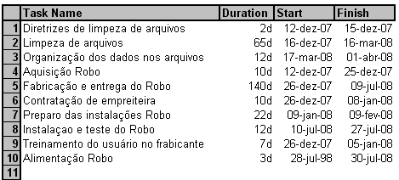
Processos de Gerenciamento
Atividades
Definição das atividades
  Identificação de atividades específicas que deverão ser feitas para produzir o produto do projeto e se atingir os objetivos

Slide 14
Processos de Gerenciamento
Atividades
Definição das atividades
  Identificação de atividades específicas que deverão ser feitas para produzir o produto do projeto e se atingir os objetivos
Duração das atividades
  1. Experiência dos especialista 2. Registro histórico
  3. Estimativa pelo PERT 4. Definições pelo CPM

Slide 15
Processos de Gerenciamento
Atividades
Definição das atividades
  Identificação de atividades específicas que deverão ser feitas para produzir o produto do projeto e se atingir os objetivos
Duração das atividades
  1. Experiência dos especialista 2. Registro histórico
  3. Estimativa pelo PERT 4. Definições pelo CPM
Seqüência das atividades
  Identificação de interdependências necessárias ou desejáveis para execução de cada uma das atividades do projeto

Slide 16
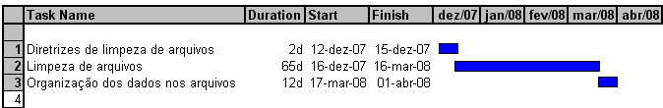

Processos de Gerenciamento
Ferramentas de Apoio: Cronograma
Cronograma
  Análise da seqüência e duração das atividades, dos recursos requeridos/disponíveis, assim como dos principais marcos para criação do cronograma do projeto
  Vantagens
    Boa visualização
    Previsto x realizado
    Totaliza recursos por período
  Desvantagens
    Dependências pouco claras
    Não permite análise de impacto

Slide 17
Processos de Gerenciamento
Cronograma: Exercício (1/3)
Você acabou de ser contrato como analista de sistemas da empresa metalúrgica Metal Forte S/A. O gerente da sua área participou de uma reunião com o Diretor Administrativo e o Diretor Industrial sobre o projeto de automação da balança de pesagem de caminhões. Após a reunião com os diretores ele agenda uma reunião com você para discutir detalhes desse projeto.
Na reunião com você, ele solicita a elaboração de um cronograma para o projeto e comenta sobre a urgência em apresentá-lo na próxima reunião da Diretoria. Segundo ele, a Diretoria quer esse projeto em operação dentro de 3 meses no máximo e por essa razão deve-se iniciar o projeto o quanto antes.
Durante a semana seguinte, como coordenador do projeto, você fez diversas reuniões com a Área de Expedição, responsável pela operação da balança, com a Área de Suprimentos e de Informática, e esboçou as atividades do projeto que estão apresentadas a seguir:

Slide 18
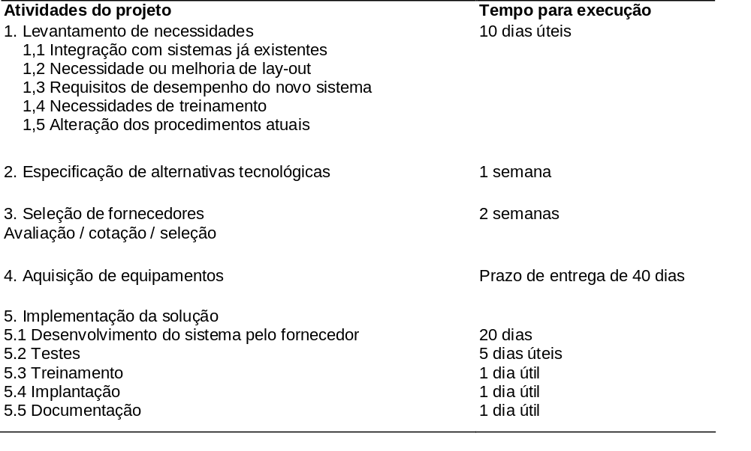
Processos de Gerenciamento
Cronograma: Exercício (2/3)

Slide 19
Processos de Gerenciamento
Cronograma: Exercício (3/3)
A data mais viável para início do projeto é 14/abr/2008. Considere que as atividades estão listadas em ordem de execução e que para iniciar uma atividade a anterior tem que estar concluída, com exceção de:
1 - Atividade 5 pode iniciar junto com a atividade 4.
2 - A atividade 4 deve estar concluída antes de se iniciar a atividade 5.2.
Apresente o cronograma previsto para o projeto, considerando o menor tempo possível para execução do mesmo.

Slide 20
Processos de Gerenciamento
Ferramentas de Apoio: PERT / CPM
PERT / CPM
  PERT – program evaluation and review technique
  CPM – critical path method
  Vantagens
    Boa visualização
    Mostra as dependências
    Identifica atividades críticas
    Possibilita análise de impacto
  Desvantagens
    Sem escala de tempo
    Não mostra início / fim
    Não mostra previsto x realizado
Tempo
mais
cedo p/
início
Tempo
mais
cedo p/
fim
Tempo
mais
tarde p/
início
Tempo
mais
tarde p/
fim

Slide 21


Processos de Gerenciamento
Ferramentas de Apoio: PERT / CPM
Histórico
PERT
  Significado: Técnica de Avaliação e Revisão de Programa (Projeto)
  Início: em 1957 os EUA planejavam construir um foguete (complexidade do projeto)
    250 empreiteiras e 9.000 sub-empreiteiras
    70.000 peças a serem fabricadas
  Criou-se um um sistema aplicável na organização e controle do projeto
CPM
  Significado: Método do Caminho Crítico
  Início: na mesma época do PERT
    Du-pont fazia projetos de produtos químicos, no quais o tempo deveria ser estimado com o máximo de precisão

Slide 22
Processos de Gerenciamento
Ferramentas de Apoio: PERT / CPM
Objetivo
Obter
  Uma estrutura lógica das atividades a serem executadas
  Suas interdependências
  Suas durações normais de tempo
Finalidade
  Saber qual a duração mínima planejada para execução total do projeto
  Para cada atividade qual a:
    Data mais cedo para iniciá-la e terminá-la
    Data mais tarde de início e fim

Slide 23
Processos de Gerenciamento
Ferramentas de Apoio: PERT / CPM
Fases da Técnica
Previsão: relação de todas as tarefas a serem executadas
Programa: relacionamento de tarefas, com suas interdependências e tempos de duração
Execução: realização das tarefas, verificando a duração das mesmas dentro dos limites estabelecidos
Coordenação: informações e ordens que possibilitam medidas convenientes
Controle: verificação da execução. Possibilita modificações necessárias, pela introdução/modificação das tarefas

Slide 24
Processos de Gerenciamento
Ferramentas de Apoio: PERT / CPM
Representação Gráfica
Método Americano
  É o método mais utilizado
Convenção
  Eventos
    Marcam o início e o fim de qualquer atividade, não consumindo tempo nem recursos financeiros
  Atividades
    São sempre balizadas por dois eventos. Consomem tempo e recursos financeiros

Slide 25
Processos de Gerenciamento
Ferramentas de Apoio: PERT / CPM
Regras Básicas
ENTRE DOIS EVENTOS SUCESSIVOS SÓ PODE EXISTIR UMA ÚNICA ATIVIDADE
Mário vai ao
supermercado
2
Mário compra
café
Luiza prepara
café com leite
1
4
5
3
Leda vai a
padaria
Leda compra
leite

Slide 26
Processos de Gerenciamento
Ferramentas de Apoio: PERT / CPM
Regras Básicas
Nair
veste-se
Claudia
toma
banho
Claudia
toma
café
1
2
3
4
Nair
compra
café

Slide 27
Processos de Gerenciamento
Ferramentas de Apoio: PERT / CPM
Regras Básicas
Claudia veste-se
Claudia
toma
banho
Claudia
toma
café
1
2
3
4
Nair compra café
Claudia
toma
banho
Claudia
toma
café
Claudia veste-se
1
2
3
5
4
Nair compra café

Slide 28
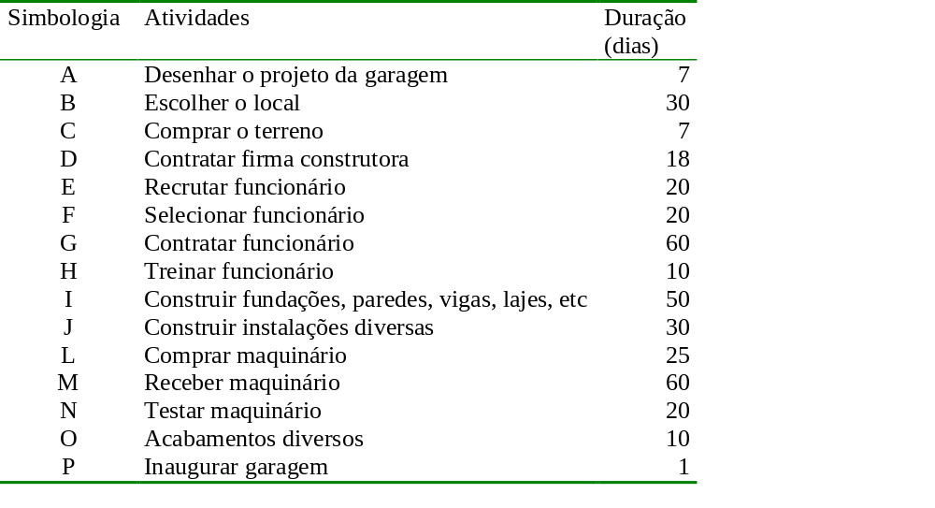
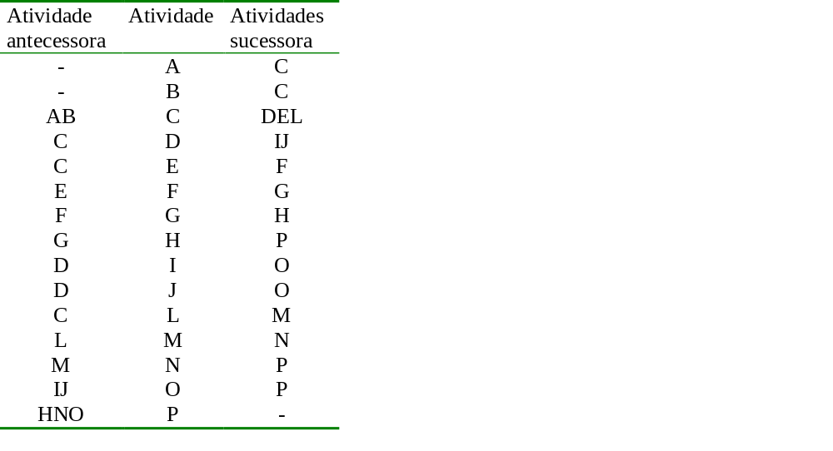
Processos de Gerenciamento
CPM: Exemplo (1/2)
Construção de uma garagem. Com base nos quadros apresentados abaixo elabore a rede CPM (A base de raciocínio é a coluna central Atividades no quadro de prioridades).
Quadro de Atividades Quadro de Prioridades

Slide 29
Processos de Gerenciamento
CPM: Exemplo (2/2)
Data mais cedo
“Anda pra frente e pega
o maior”
Data mais tarde
“Anda pra trás e pega
o menor”

Slide 30
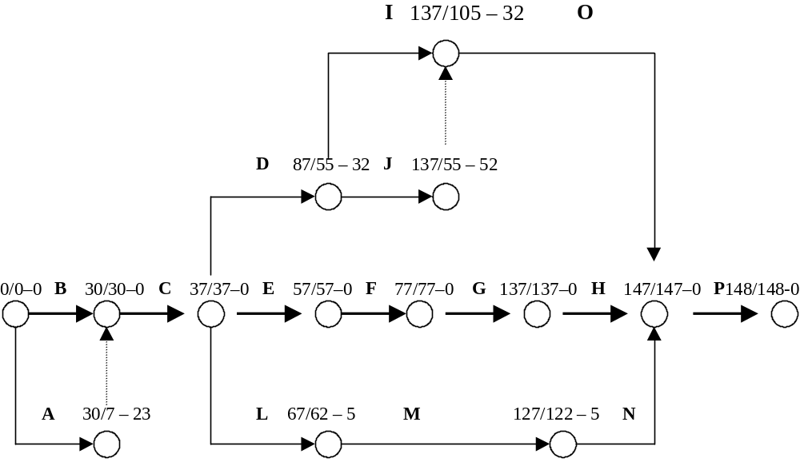
Processos de Gerenciamento
CPM: Exemplo (2/2)
Data mais cedo
“Anda pra frente e pega
o maior”
Data mais tarde
“Anda pra trás e pega
o menor”

Slide 31
Processos de Gerenciamento
CPM: Exemplo (2/2)
Data mais cedo
“Anda pra frente e pega
o maior”
Data mais tarde
“Anda pra trás e pega
o menor”
O certo é 85

Slide 32
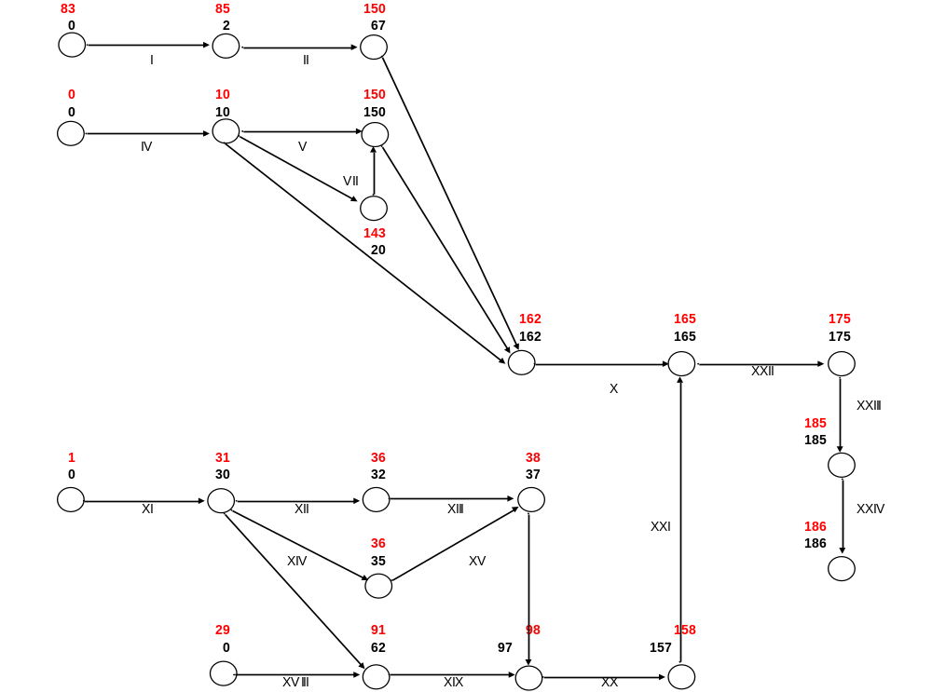
PERT/CPM
Exercício

